Slide 1

MIB-2
整体介绍

Slide 2

MIB-2 概述及功能组
MIB-2 的对象标示符（OID）
MIB-2 的应用场景与案例
MIB-2 的未来发展趋势
CONTENTS
目录

Slide 3

01
MIB-2 概述及功能组

Slide 4
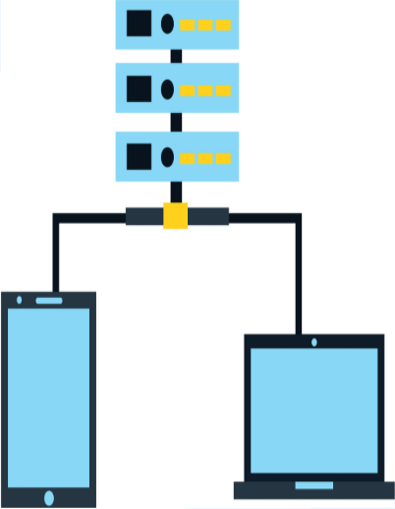
MIB-2定义与背景
定义
背景
MIB-2（Management Information Base II）是TCP/IP网络管理协议SNMP的一部分，用于定义受管设备必须保存的数据项、允许对每个数据项进行的操作及其含义。
MIB-2是对MIB-1的扩展和升级，首次在RFC 1213中定义，旨在提供更全面、更详细的网络管理信息。MIB-2的引入，使得网络管理更加高效、灵活。

Slide 5
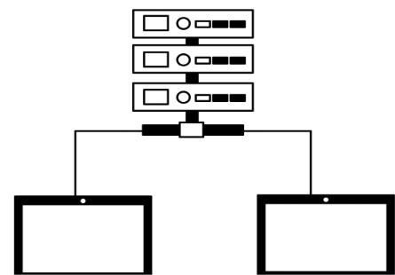
MIB-2在SNMP中的位置
核心组件
MIB-2是SNMP协议框架中的核心组件之一，与管理信息结构（SMI）和网络管理协议（SNMP）共同构成了SNMP协议的三大支柱。
数据存储与访问
在SNMP中，MIB-2作为数据存储的仓库，存储了受管设备的控制和状态信息等数据变量。管理站通过SNMP协议与代理进行通信，获取或设置MIB-2中的数据项。

Slide 6
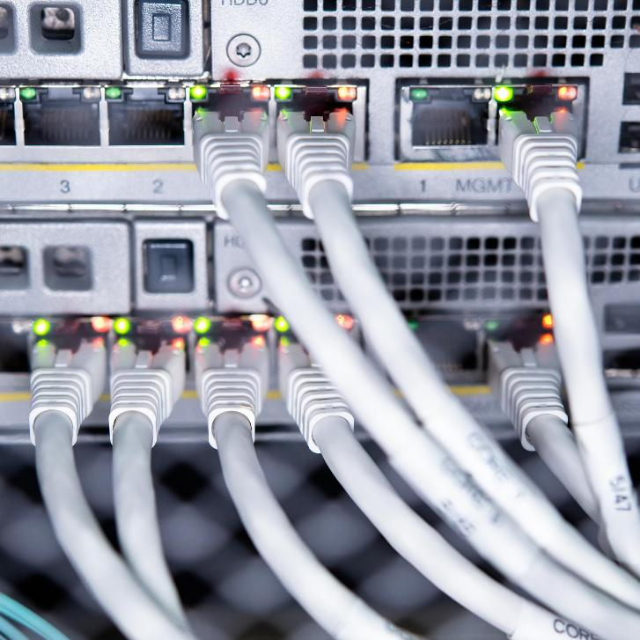
MIB-2的重要性
标准化管理
MIB-2的标准化定义，使得不同厂商的设备可以遵循统一的管理信息模型，实现了网络管理的标准化和互操作性。
全面监控
MIB-2包含了丰富的网络管理信息，如系统状态、接口信息、IP协议信息等，为网络管理员提供了全面的监控手段。
故障排查与性能优化
通过MIB-2提供的数据，网络管理员可以快速定位网络故障、分析网络性能瓶颈，并采取相应的优化措施。

Slide 7
系统组（System Group）
提供基础信息：系统组为网络管理系统提供了关于设备的基础信息，如设备名称、位置、联系方式等。
便于统一管理：通过系统组的信息，网络管理员可以更方便地对网络中的设备进行统一管理和维护。

Slide 8
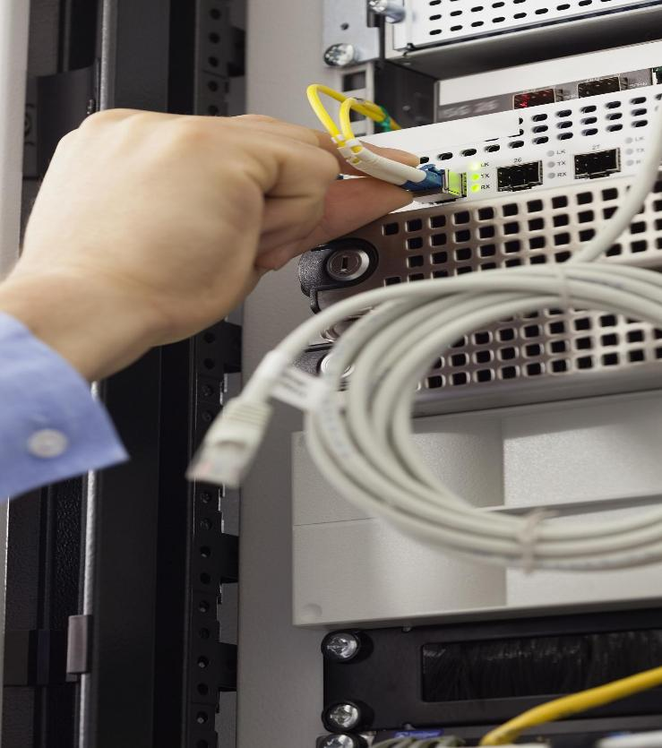
接口组（Interfaces Group）
监控接口状态：接口组提供了关于主机接口的配置和统计信息，如接口速度、状态、发送和接收的数据包数量等。
保障网络通畅：通过监控接口状态，网络管理员可以及时发现并解决接口故障，保障网络的通畅运行。

Slide 9

IP组、ICMP组、TCP组、UDP组等
IP组
IP组提供了与IP协议有关的信息，如IP地址、子网掩码、路由表等。通过IP组的信息，网络管理员可以了解设备的IP配置情况，并进行相应的网络规划和配置。
ICMP组
ICMP组包含ICMP实现和操作的有关信息，如接收和发送的ICMP消息数量、类型等。ICMP组的信息对于诊断网络问题非常重要，如通过检查ICMP消息可以确定网络连接是否通畅、是否存在路由问题等。

Slide 10

IP组、ICMP组、TCP组、UDP组等
TCP组
TCP组包含与TCP协议的实现和操作有关的信息，如TCP连接的状态、传输的数据量等。TCP组的信息对于监控网络性能、诊断网络问题非常重要，如通过检查TCP连接状态可以确定网络连接是否稳定、是否存在数据丢失等问题。
UDP组
UDP组提供了关于UDP数据报和本地接收端点的详细信息，如UDP端口的使用情况、发送和接收的数据量等。UDP组的信息对于监控网络性能、诊断网络问题同样重要，如通过检查UDP端口的使用情况可以确定是否存在端口冲突、非法访问等问题。

Slide 11
02
MIB-2的对象标识符（OID）

Slide 12
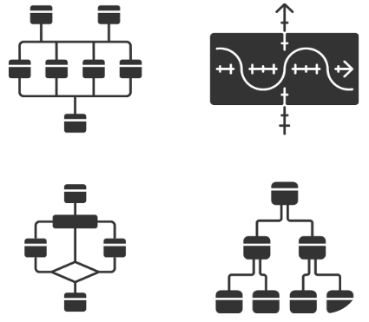
OID的基本概念
OID的定义
OID（Object Identifier，对象标识符）是标识MIB树中对象的一系列数字，以点分隔的形式呈现，用于唯一确定网络设备上的一个管理对象。OID不仅是SNMP（简单网络管理协议）查询和设置值的基础，也是监控网络性能、诊断问题和自动化网络管理任务的关键工具。
OID的结构
OID采用树状层级结构，从根节点开始逐级细分。首段数字定义注册机构（如0代表ITU-T，1代表ISO），后续数字由各级授权机构分配。例如，医疗设备厂商可能申请1.3.6.1.4.1开头的OID段，再自行扩展末级编号。
OID的分类
OID可以分为标准OID和企业特定OID两种。标准OID由国际标准化组织定义，它们在网络设备之间具有通用性，被广泛用于各种网络管理软件和工具中。企业特定OID由各个网络设备厂商定义，它们用来表示设备的特有管理信息。

Slide 13
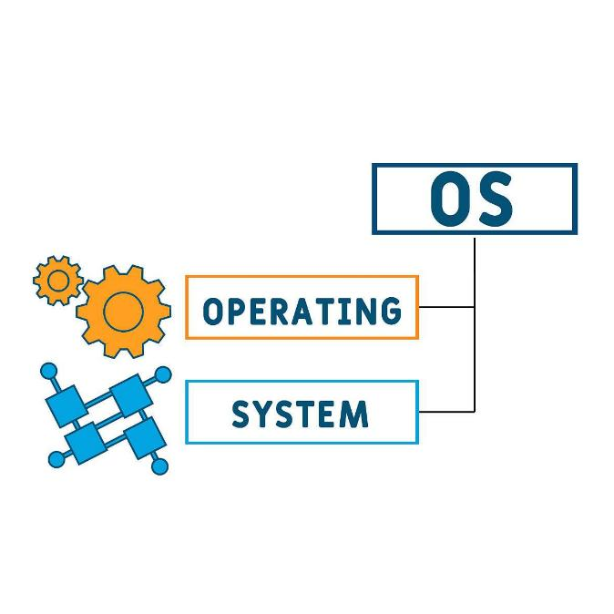
MIB-2中OID的应用
sysUpTime（1.3.6.1.2.1.1.3.0）
sysObjectID（1.3.6.1.2.1.1.2.0）
表示设备实现的MIB模块的对象标识符。
表示设备启动后的运行时间。
sysContact（1.3.6.1.2.1.1.4.0）
sysLocation（1.3.6.1.2.1.1.6.0）
设备的物理位置。
联系人信息，用于管理该设备的人员或组织。
sysName（1.3.6.1.2.1.1.5.0）
设备的主机名。
sysDescr（1.3.6.1.2.1.1.1.0）
显示设备的描述，包括硬件、操作系统和版本信息。

Slide 14

MIB-2中OID的应用
ifDescr（1.3.6.1.2.1.2.2.1.2）
接口的描述，如“eth0”或“GigabitEthernet0/0/1”。
ifType（1.3.6.1.2.1.2.2.1.3）
接口的类型。
ifSpeed（1.3.6.1.2.1.2.2.1.5）
接口的最大带宽。
ifNumber（1.3.6.1.2.1.2.1.0）
设备上接口的数量。
ifIndex（1.3.6.1.2.1.2.2.1.1）
接口的索引值。
ifOperStatus（1.3.6.1.2.1.2.2.1.8）
接口的当前操作状态。
ifMtu（1.3.6.1.2.1.2.2.1.4）
接口的最大传输单元，表示接口上可以发送或接受的最大帧。

Slide 15
MIB-2中OID的应用
ipAdEntNetMask（1.3.6.1.2.1.4.20.1.3）
ifInErrors（1.3.6.1.2.1.2.2.1.14.x）
IP地址的子网掩码。
接口接收到的错误数据包数量。
ifInOctets（1.3.6.1.2.1.2.2.1.10.x）
ifOutErrors（1.3.6.1.2.1.2.2.1.20.x）
接口接收的总字节数。
接口发送时出现错误的数据包数量。
ipAdEntAddr（1.3.6.1.2.1.4.20.1.1）
接口的IP地址。
ifOutOctets（1.3.6.1.2.1.2.2.1.16.x）
接口发送的总字节数。
ipAdEntIfIndex（1.3.6.1.2.1.4.20.1.2）
IP地址对应的接口索引。

Slide 16
03
MIB-2的应用场景与案例

Slide 17
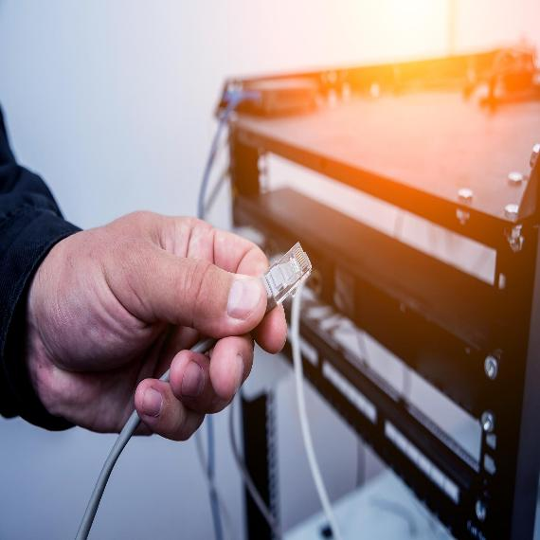
MIB-2在路由器、交换机等设备中的应用
网络接口信息监控
MIB-2中的ifTable表格提供了网络接口的详细信息，包括接口速率、状态、流量统计等，这对于网络管理员监控路由器的网络接口状态、诊断网络问题至关重要。
01
系统性能监控
02
MIB-2中的系统组对象（如sysUpTimeInstance）提供了设备自启动以来的运行时间，对于评估设备稳定性和性能至关重要。
IP路由表管理
03
MIB-2中的ipRouteTable对象维护着设备的IP路由表，网络管理员可以通过查询这个表来监控和配置路由器的路由信息，确保网络流量的正确转发。
安全监控
04
MIB-2中的TCP和UDP组对象（如tcpConnTable和udpTable）提供了网络连接的信息，网络管理员可以利用这些信息来监控和检测潜在的网络攻击，如源IP地址欺骗、非法TCP/UDP端口使用等。

Slide 18
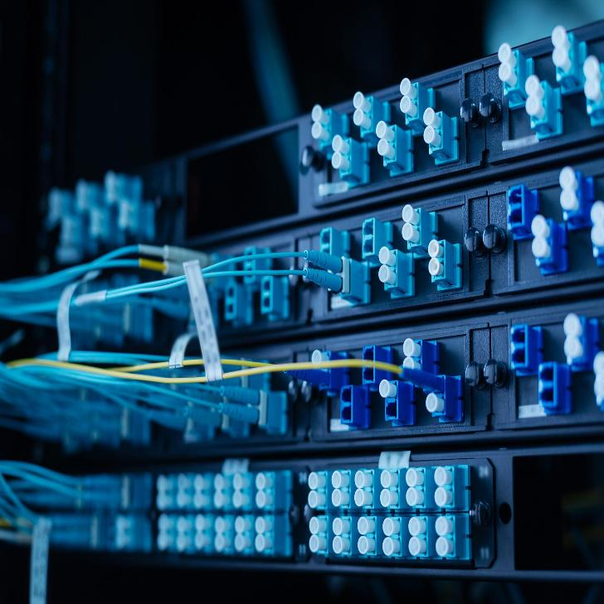
MIB-2在故障排查与性能监控中的应用
实时数据监控
MIB-2为网络设备的性能监控提供了标准的数据定义，网络管理员可以通过SNMP协议实时获取这些数据，包括接口的进出包数、错误数量、系统CPU和内存使用率等，从而及时发现网络性能瓶颈或潜在故障。
故障诊断
MIB-2中的数据可以帮助网络管理员定位网络问题。例如，通过监控ifTable表格中的接口状态，可以快速发现接口故障；通过查询ipRouteTable表格，可以排查路由配置错误导致的问题。
趋势分析
MIB-2数据还可以用于长期趋势分析，帮助网络管理员预测网络性能的变化趋势，提前采取优化措施。

Slide 19
MIB-2与其他网络管理技术的结合使用
与SNMP协议结合
与网络监控系统集成
MIB-2是SNMP协议中定义的一种标准信息模型，通过SNMP协议，网络管理员可以远程监控和管理网络设备，实现自动化和高效的网络管理。
MIB-2数据可以被网络监控系统集成，实现网络设备的集中监控和管理。这些系统通常提供丰富的图形化界面和报警功能，帮助网络管理员更直观地了解网络设备的运行状态。
与自动化工具结合
与安全管理系统集成
MIB-2数据还可以与自动化工具结合使用，实现网络设备的自动化配置和故障排查。例如，通过编写自动化脚本，可以定期收集MIB-2数据，分析网络性能瓶颈，并自动触发相应的优化措施。
MIB-2中的安全相关对象可以与安全管理系统集成，实现网络安全的集中监控和管理。这些系统通常提供实时的安全事件监控、告警和响应功能，帮助网络管理员及时发现和应对网络安全威胁。

Slide 20
04
MIB-2的未来发展趋势

Slide 21
MIB-2标准的更新与扩展
标准化与国际化
安全性与可靠性
智能化与自动化
随着网络技术的快速发展，MIB-2标准将不断更新和扩展，以适应新的网络技术和应用场景。未来，MIB-2标准将更加注重标准化与国际化，确保不同厂商和设备之间的兼容性和互操作性。
随着网络攻击和威胁的不断增多，MIB-2标准将更加注重安全性与可靠性。未来，MIB-2标准将引入更多的安全机制，如加密、认证和访问控制等，以保障网络管理信息的安全性和可靠性。
随着人工智能自动化技术的发展，MIB-2标准将更加注重智能化与自动化。未来，MIB-2标准将引入更多的智能化功能，如自动化监测、故障预警和自我修复等，以提高网络管理的效率和准确性。

Slide 22
MIB-2在云计算、大数据等领域的应用前景
云计算管理
大数据处理与分析
物联网与智能设备
随着云计算技术的普及和发展，MIB-2标准将在云计算管理中发挥重要作用。通过MIB-2标准，可以实现对云计算资源的统一管理和监控，包括云服务器、存储、网络等资源的状态、性能和安全性等方面的监测和管理。
随着大数据技术的不断发展，MIB-2标准将在大数据处理与分析中发挥重要作用。通过MIB-2标准，可以实现对大数据资源的统一管理和监控，包括数据采集、存储、处理和分析等方面的监测和管理。这将有助于提高大数据处理与分析的效率和准确性，为企业的决策和运营提供更加有力的支持。
随着物联网和智能设备的发展，MIB-2标准将在这些领域发挥重要作用。通过MIB-2标准，可以实现对物联网设备和智能设备的统一管理和监控，包括设备的状态、性能、安全性和能耗等方面的监测和管理。这将有助于提高物联网和智能设备的管理效率和安全性，推动这些领域的快速发展。

Slide 23

THANKS
感谢观看

